Slide 1
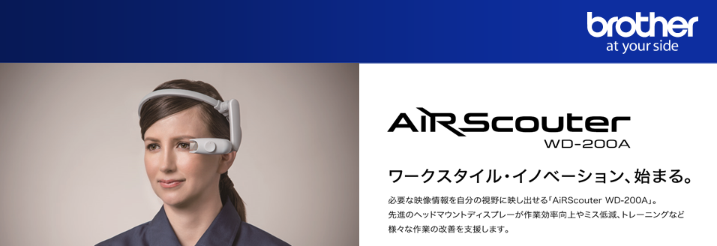
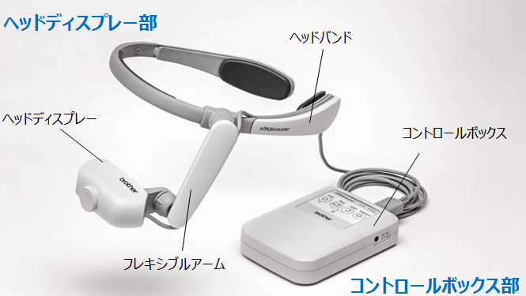
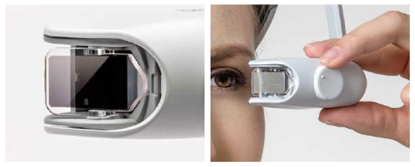
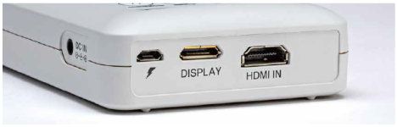
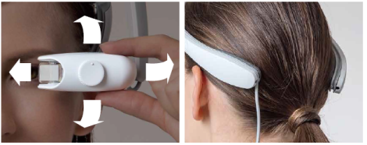
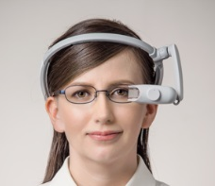
商品構成
ポイント
見やすさを追求した映像と機能
高品質な液晶パネルを搭載し、独自の光学設計で明るくてシャープな
720p（1280×720pixel）の高解像度を実現。
映し出す映像の奥行を30cmから5mまで自在に合わせられる、
焦点距離調整機能も搭載していますので、目の疲れの低減に貢献します。
使い慣れた機器に簡単接続
幅広い機器で採用されているHDMIを搭載。
対応機器であれば現在お使いのシステムに大がかりな変更を加えることなく、
容易に導入することができます。
自然な装着感、自在な操作性
新開発のヘッドバンドにより、ずれにくく、自然な装着感を実現。
自在に操作できるフレキシブル・アームの採用により、
様々な作業姿勢に合わせて最適なポジションにディスプレーを
固定することができます。
また、眼鏡の上からでも容易に装着できます。

Slide 2
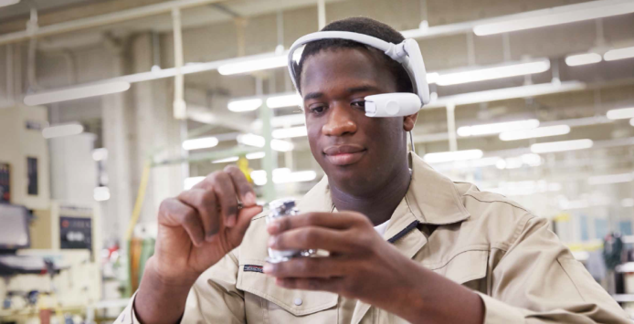
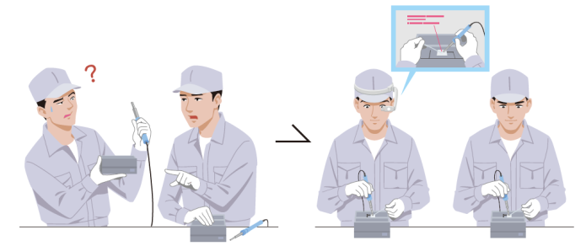
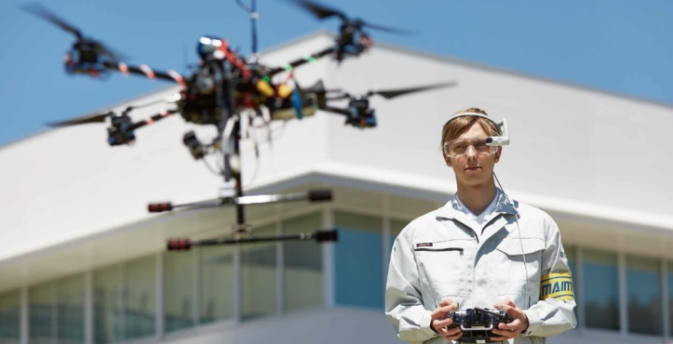
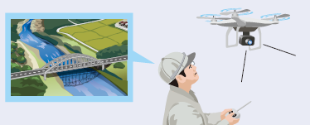
活用事例
▶組立作業支援
自分の視野に情報を映し出せるため、作業手順や指示の確認がスムーズに。
視野に必要な情報を映し出すことで、組み立て作業の手を止めることなく、わずかな視線移動だけで手順や指示の確認ができます。
作業効率の向上やミスの防止、新人教育などに貢献します。
熟練者に指導を仰がないと
作業が進められない
映像で手順を確認しながら
効率的な作業が可能
▶カメラ搭載ドローンの操縦支援
ドローンから送信されてくる映像を確認しながら
本体から目を離さず操縦が可能です。
ドローンの行方を見ながら、ドローンに搭載されている
カメラ映像をエアスカウターで確認することで
建物などのセキュリティやメンテナンス用途にも使用できます。
赤外線カメラを搭載すると、ソーラーパネルの異常発熱の発見用途にも。
■可能性を広げるドローンの空撮・飛行用途
インフラ保守／点検
環境調査／測量
ドローンの活用用途の拡大により、
急速に関連ビジネスの市場拡大が見込まれる。
  「ハードウェア」、「ソフトウェア」、「サポート事業」
2015年からの5年間で、運用ルールや
インフラ整備といった行政の取り組みと、
技術・開発の進歩により、様々な分野での活用・応用が期待されている。
報道取材／観測
セキュリティ／リスク管理
■お問い合わせ

